Slide 1
第三章
3.3 二元一次不等式(组)
与简单的线性规划问题
第1课时 二元一次不等式(组)与平面区域

Slide 2



1
课前自主预习
2
课堂典例探究
3
课 时 作 业

Slide 3
课前自主预习

Slide 4

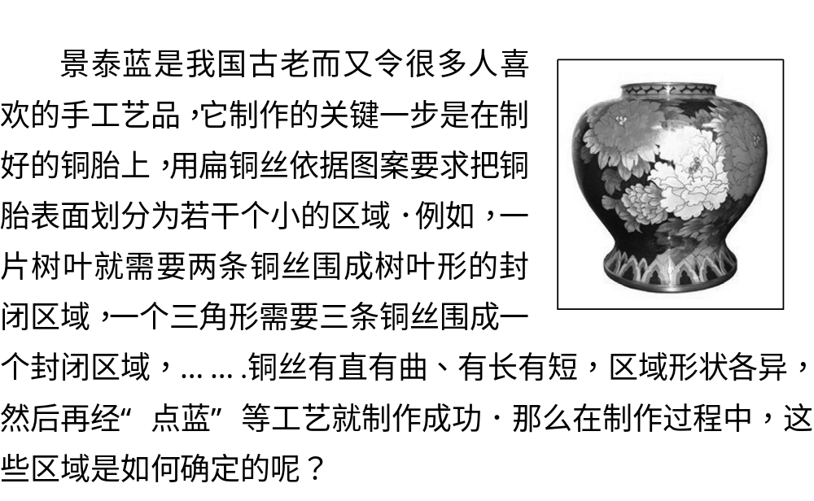

Slide 5

观察下列不等式：
(1)x＋y－1>0；
(2)x＋2y－1>0且2x－3y＋2<0.
以上不等式，各有________个未知数，并且未知数的最高次数是________．
[答案] 2 1

Slide 6

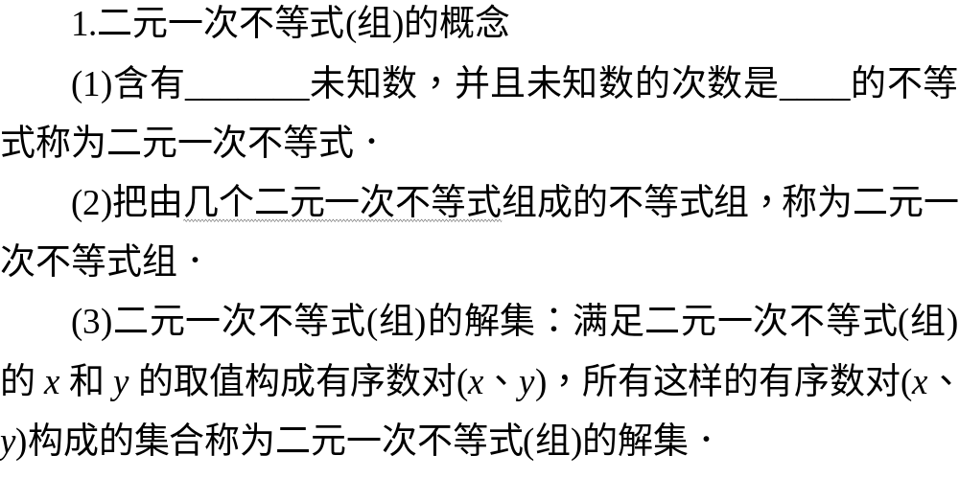
两个
1

Slide 7
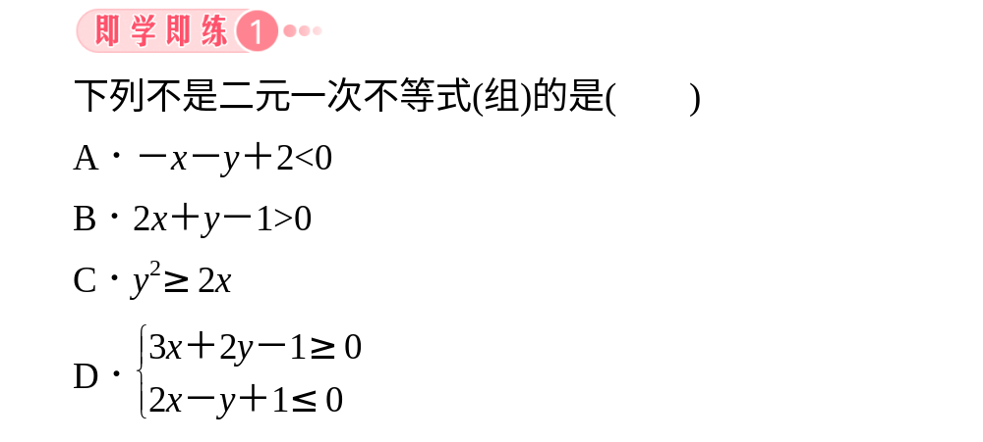
[答案] C
[解析] 选项C中，y的最高次数是2，不符合二元一次不等式的定义，故选C．

Slide 8
2．二元一次不等式(组)表示的平面区域．
(1)在平面直角坐标系中，画出直线l：x＋y－2＝0，和点A(0,1)、B(0,2)、C(1,2)、D(2,3)、E(－1，－2)、F(－3，0)、G(0，－5)、H(3,5)、M(0,0)、N(4,0)，
观察这些点，哪些在直线l的上方？哪些在直线l的下方？并将点的坐标代入F(x，y)＝x＋y－2中，看在l上方的点，与在l下方的点，使F(x，y)的值都取怎样的符号，你能由此得出什么结论？
自己再取一些点试试看，为什么会有这种现象？

Slide 9
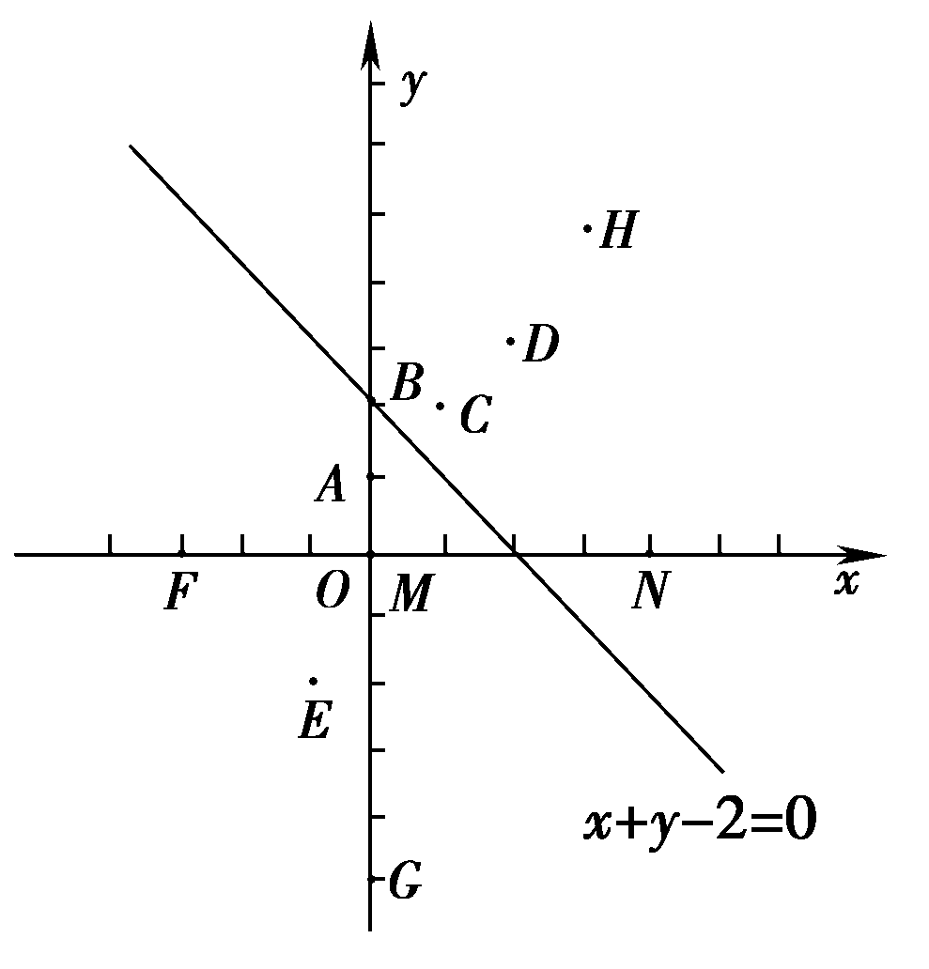
如图：

Slide 10
C、D、H、N都在直线l的上方，它们都使F(x，y)>0，A、M、E、F、G都在直线下方，它们都使F(x，y)<0，这是因为由x＋y－2＝0，得y＝－x＋2，使y＝－x＋2成立的点都在直线l上，使y>－x＋2成立的点都在l的上方，使y<－x＋2成立的点都在l的下方．

Slide 11
(2)由上面探索可知，二元一次不等式Ax＋By＋C＞0在平面直角坐标系中表示直线Ax＋By＋C＝0某一侧的所有点组成的平面区域，对于在直线Ax＋By＋C＝0的同一侧的所有点(x、y)，实数Ax＋By＋C的符号都_______，所以只需在此直线的某一侧任取一点(x₀，y₀)把它的坐标代入Ax＋By＋C，由其值的符号可判断Ax＋By＋C＞0表示直线的哪一侧．特别地当C≠0时，常把原点作为测试点．C＝0时常取(1,0)作为测试点．
相同

Slide 12
(3)直线Ax＋By＋C＝0把平面内不在直线l上的点分成两部分．我们把直线l叫做这两部分的边界．不等式Ax＋By＋C＞0(或＜0)表示的平面区域不包括边界，我们把直线画成_______；不等式Ax＋By＋C≥0(或≤0)表示的平面区域包括边界，把边界画成_______．
虚线
实线

Slide 13
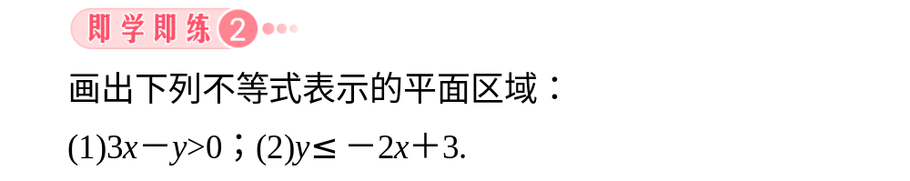
[分析] (1)中的直线3x－y＝0过原点，判断区域时可代入点(1,0)．(2)中方程先变形为2x＋y－3≤0后再求解．

Slide 14
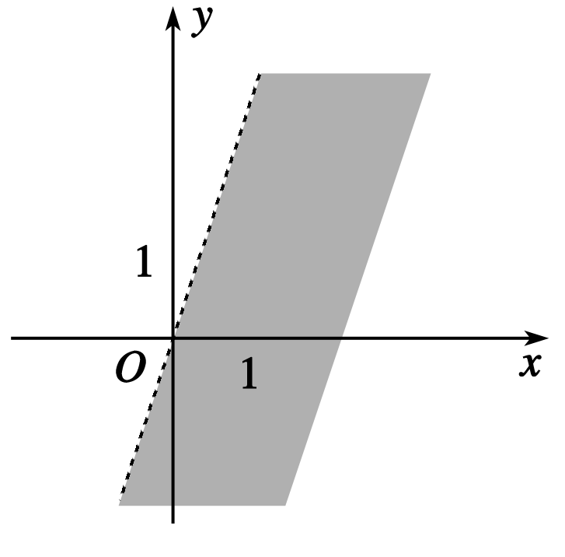
[解析] (1)画出直线3x－y＝0(画成虚线)，将点(1,0)代入3x－y得3×1－0>0，∴不等式3x－y>0表示的平面区域与点(1,0)位于直线3x－y＝0的同侧，如图所示．

Slide 15
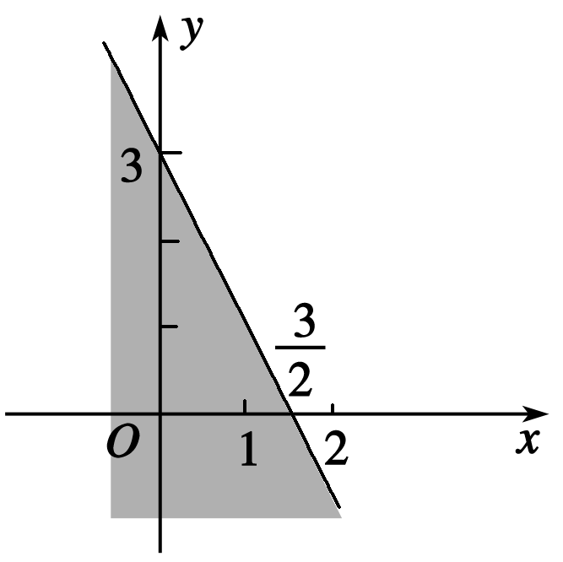
(2)将y≤－2x＋3变形得2x＋y－3≤0，先画出直线2x＋y－3＝0(画成实线)．
将点(0,0)代入2x＋y－3得－3<0，
∴2x＋y－3≤0表示的区域与点(0,0)位于直线2x＋y－3＝0的同侧，如图所示．

Slide 16
课堂典例探究

Slide 17

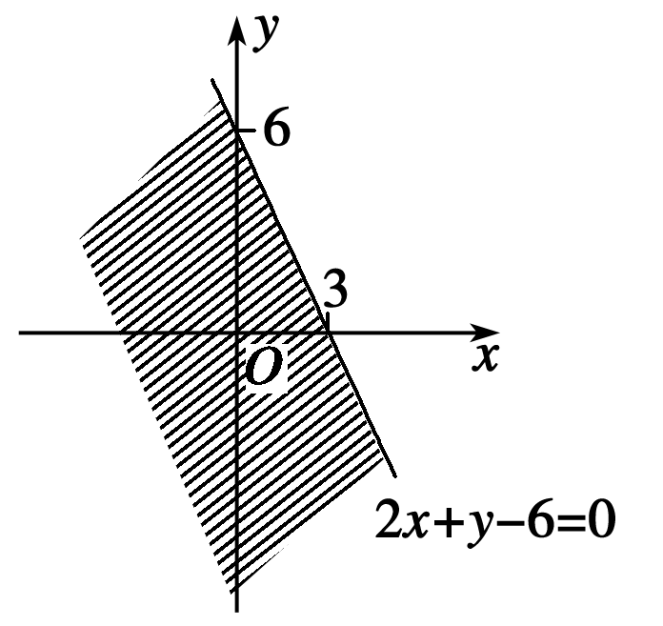
二元一次不等式表示的平面区域
[解析] 先画直线2x＋y－6＝0(画成实线)，把原点(0,0)，代入2x＋y－6.
因为2×0＋0－6＝－6<0，
所以(0,0)在2x＋y－6≤0表示的平面区 域内，不等式2x＋y－6≤0表示的区域如图所示．

Slide 18
[方法总结] 由于在直线Ax＋By＋C＝0的同一侧的所有点(x，y)，使实数Ax＋By＋C的符号相同，所以只须在此直线的某侧任取一点(x₀，y₀)，把它的坐标代入Ax＋By＋C，由其值的符号即可判断Ax＋By＋C＞0(或＜0)表示直线的哪一侧，当C≠0时，常把原点作为此特殊点．此题也可先把不等式－x＋2y－4＜0化为x－2y＋4＞0，因为A＞0，B＜0，所以x－2y＋4＞0表示直线x－2y＋4＝0右下方的平面区域．

Slide 19
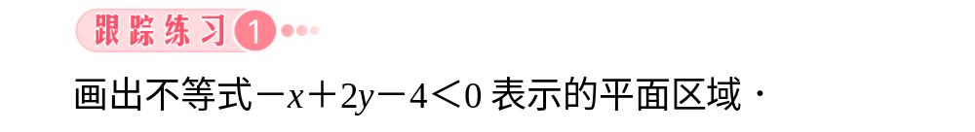
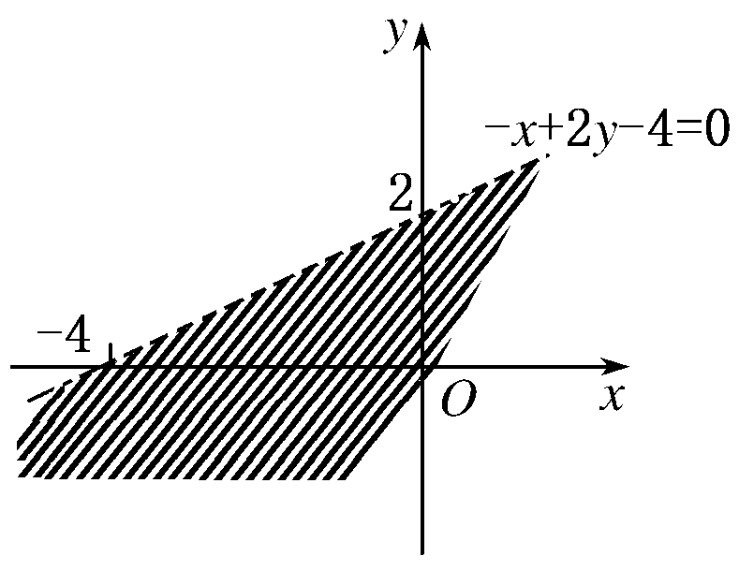
[解析] 先画直线－x＋2y－4＝0(画成虚线)，取原点(0,0)，代入－x＋2y－4，因为0＋2×0－4＜0，所以，原点在－x＋2y－4＜0表示的平面区域内，所以，不等式－x＋2y－4＜0表示的区域如图所示．

Slide 20
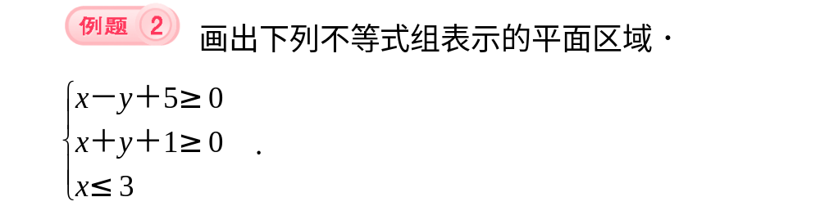
二元一次不等式组表示的平面区域
[分析] 不等式组表示的平面区域是各不等式所表示的平面点集的交集，因而是各个不等式所表示的平面区域的公共部分．

Slide 21
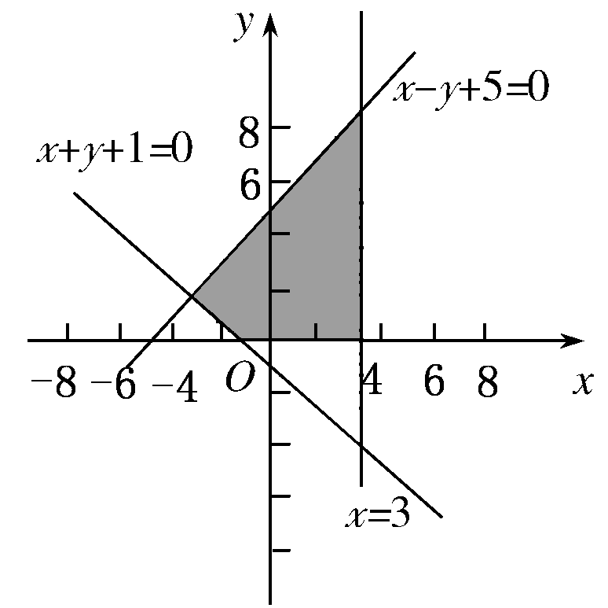
[解析] 不等式x－y＋5≥0表示直线x－y＋5＝0上及右下方的点的集合，x＋y＋1≥0表示直线x＋y＋1＝0上及右上方的点的集合，x≤3表示直线x＝3上及左方的点的集合，所以不等式组表示的平面区域为图中阴影部分(包括边界)．

Slide 22
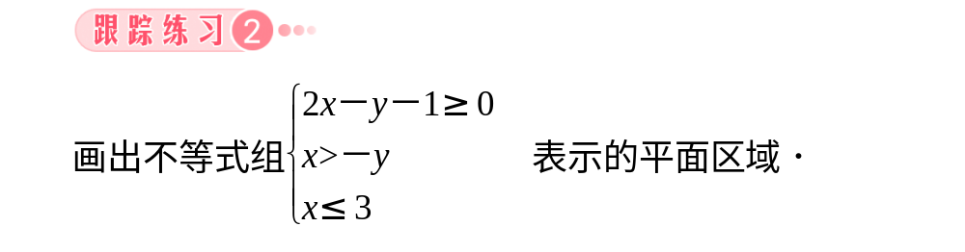
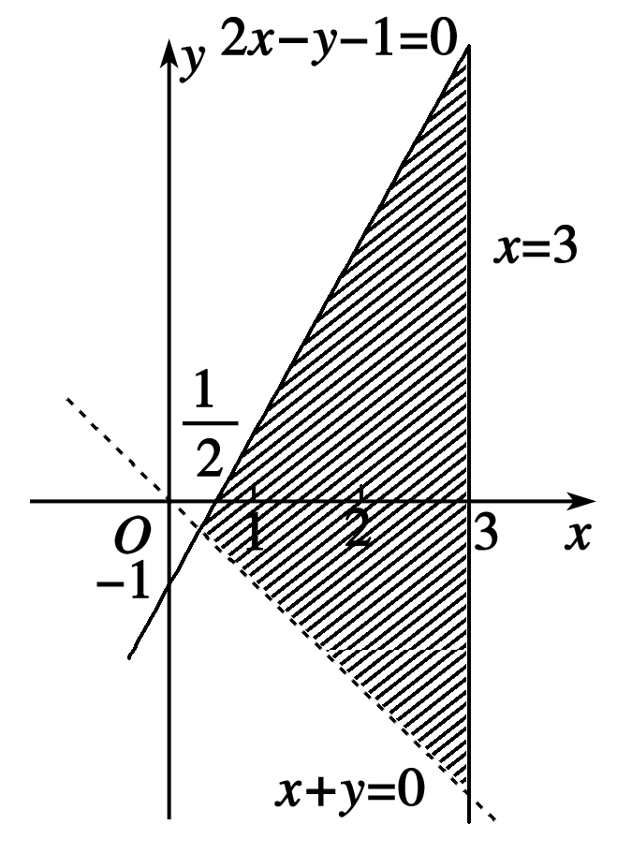
[解析] 不等式2x－y－1≥0表示的平面区域是直线2x－y－1＝0下方区域(包括直线上的点)；不等式x>－y即x＋y>0，表示的区域是直线x＋y＝0上方区域(不包括直线)；x≤3表示的区域为直线x＝3的左侧区域(包括直线)；不等式组表示的区域为三个平面区域的公共部分，如图中的阴影部分．

Slide 23
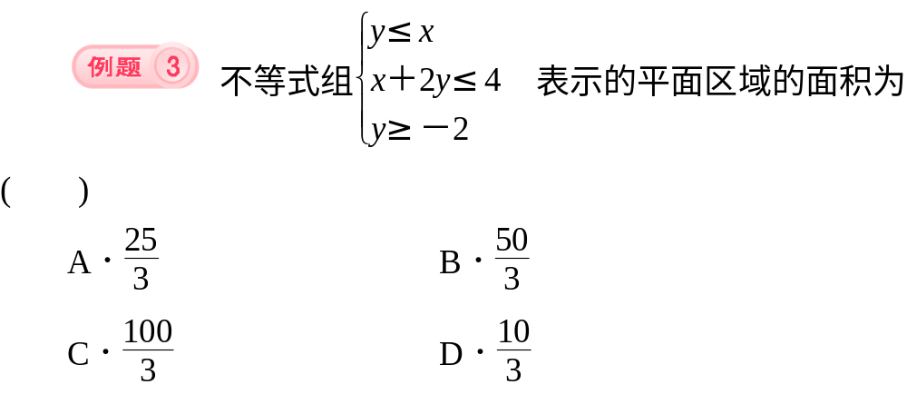
二元一次不等式组表示的平面区域
[答案] B

Slide 24
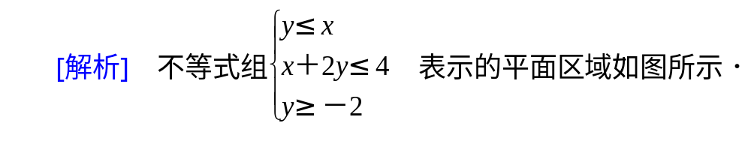
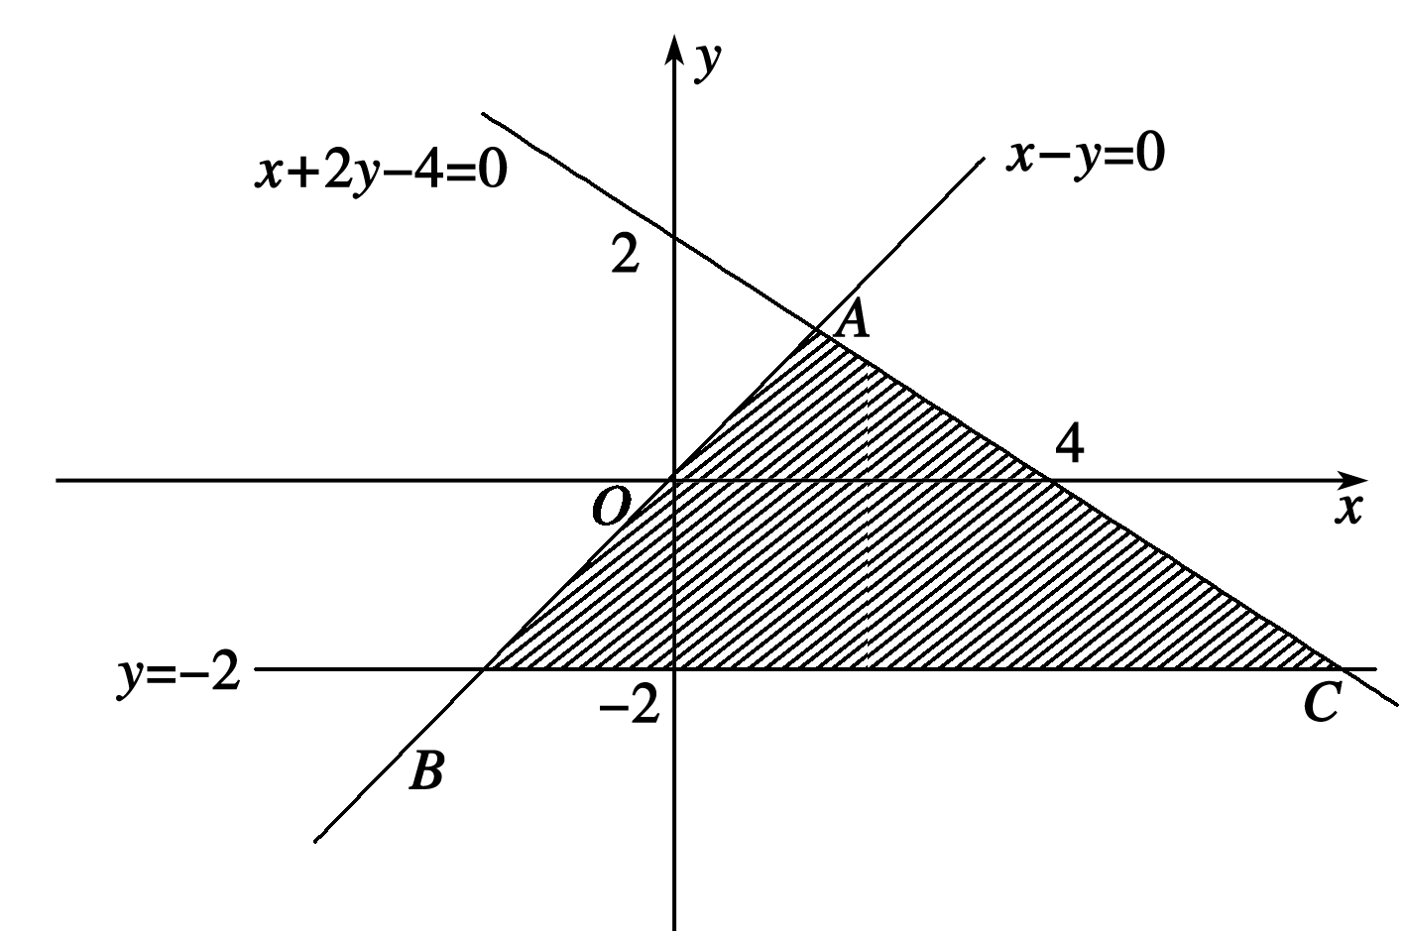

Slide 25
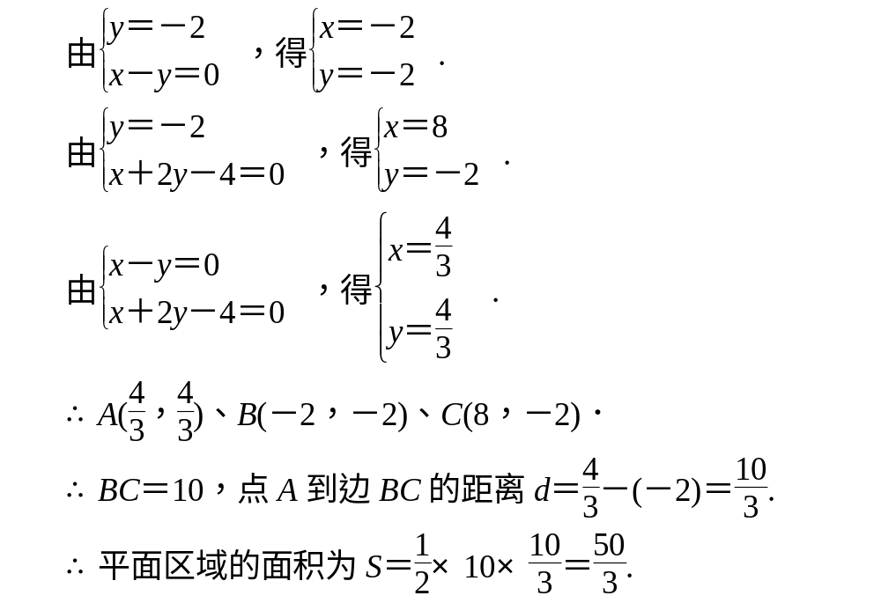

Slide 26
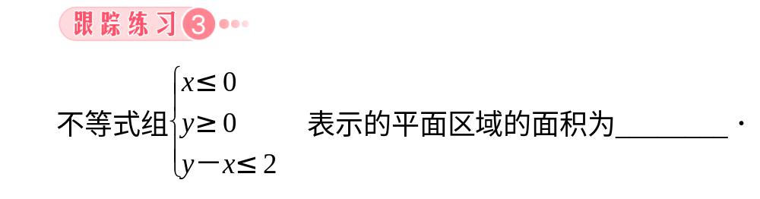
[答案] 2

Slide 27
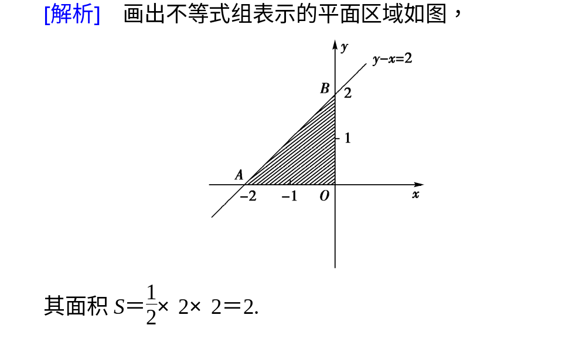

Slide 28

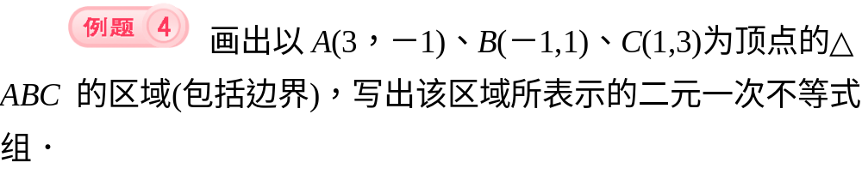
由平面区域求二元一次不等式(组)
[分析] 利用直线方程的点斜式，可求得边界所在的直线方程，取△ABC内的特殊点检验，可得所求不等式组．

Slide 29
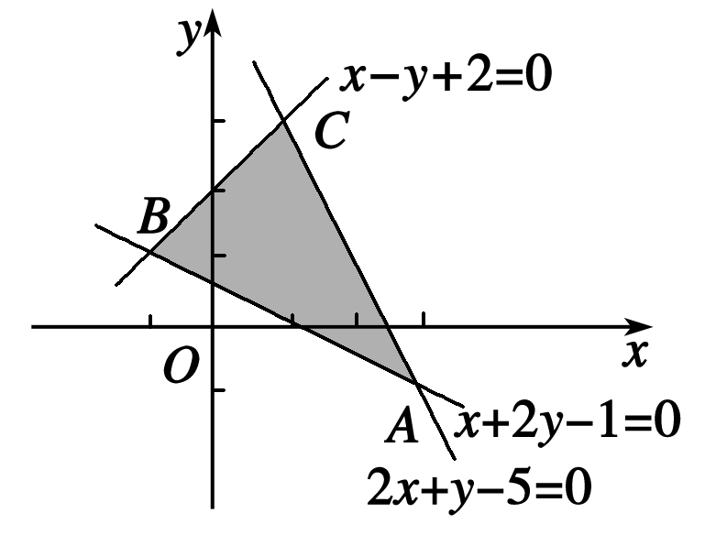
[解析] 如图所示，则直线AB、BC、CA所围成的区域就是所求△ABC的区域，直线AB、BC、CA的方程分别为x＋2y－1＝0，x－y＋2＝0,2x＋y－5＝0.

Slide 30
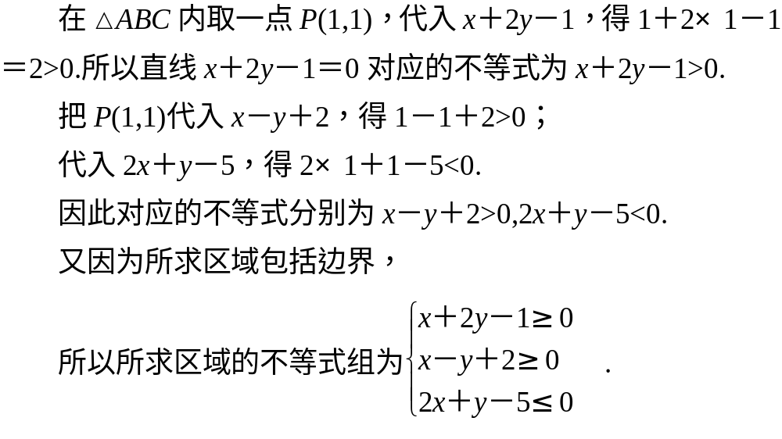

Slide 31
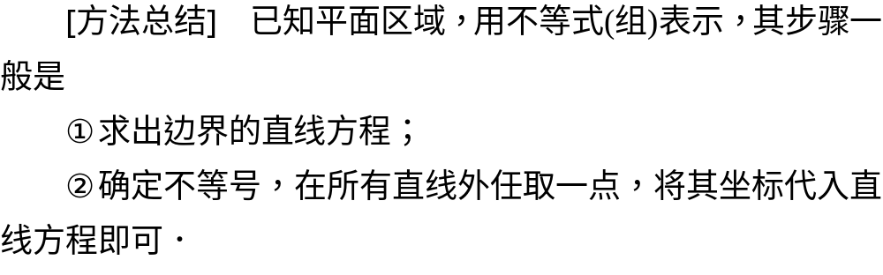

Slide 32
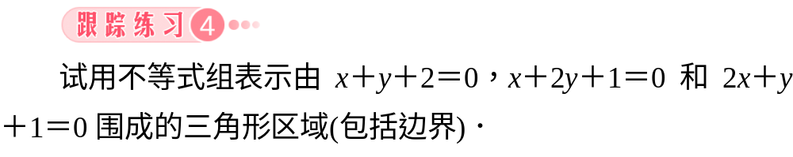
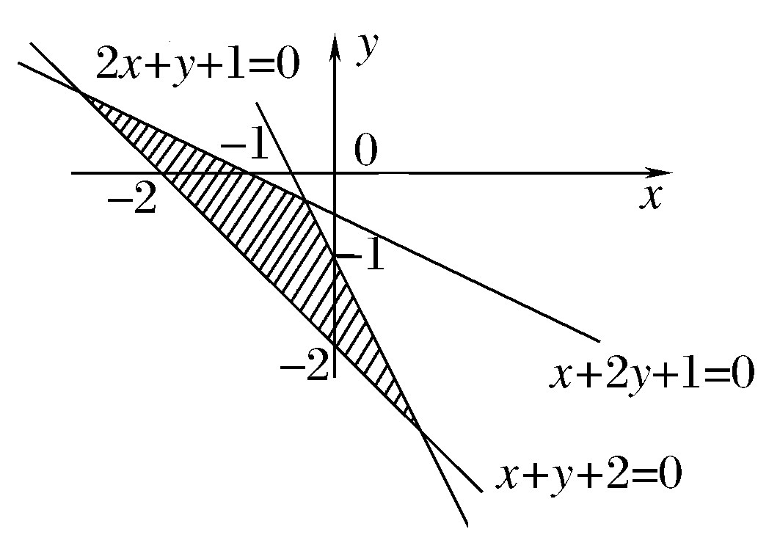
[解析] 直线x＋y＋2＝0，x＋2y＋1＝0,2x＋y＋1＝0表示的三角形区域如图阴影部分所示．

Slide 33
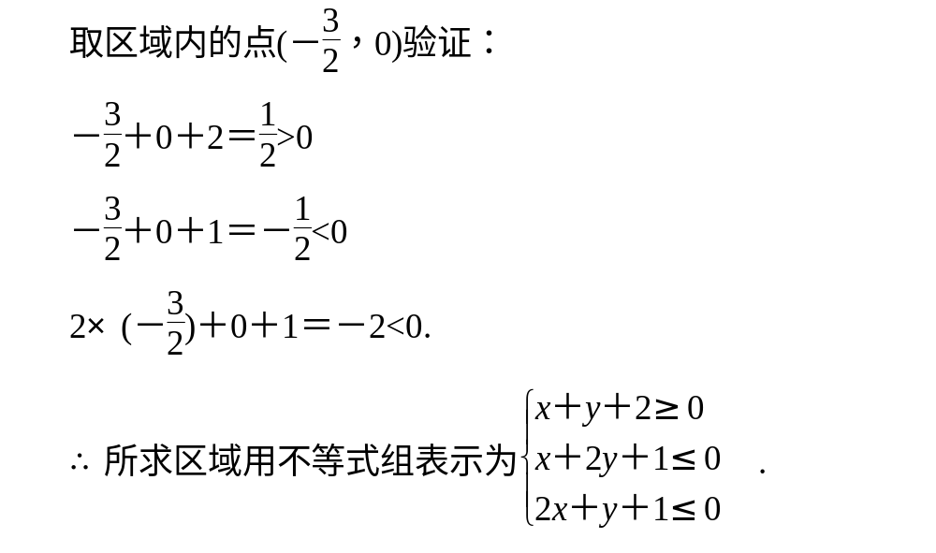

Slide 34

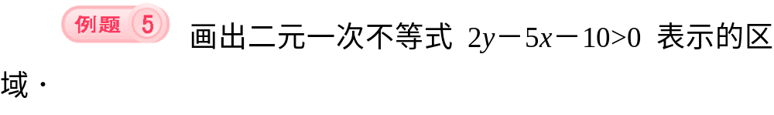
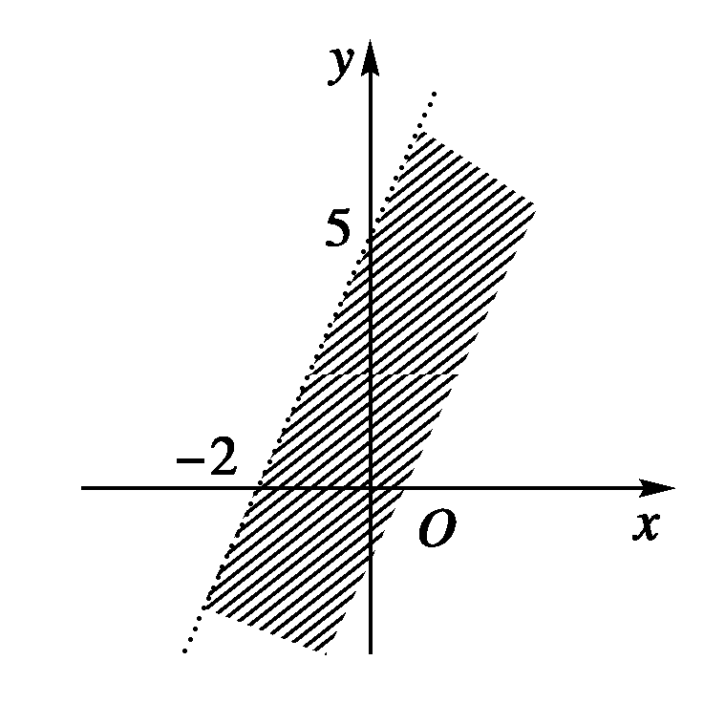
[错解] 作出直线2y－5x－10＝0，即5x－2y＋10＝0.
将(0,0)代入5x－2y＋10可得5×0－2×0＋10>0，
∴所示区域为含有(0,0)的一侧，如图所示．

Slide 35
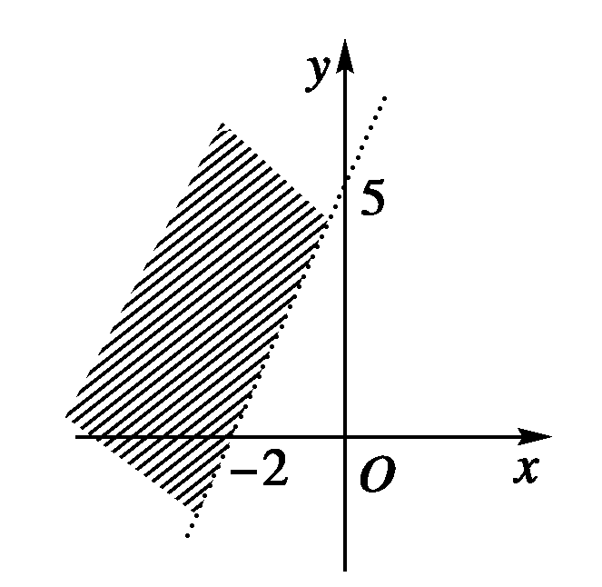
[辨析] 取特殊点检验时，应代入原式(2y－5x－10)，而不能代入变形后的(5x－2y＋10)进行检验．
[正解] 设F(x，y)＝2y－5x－10，作出直线2y－5x－10＝0.
∵F(0,0)＝2×0－2×0－10＝－10<0，
∴所求区域为不含(0,0)的一侧，如图所示．

Slide 36

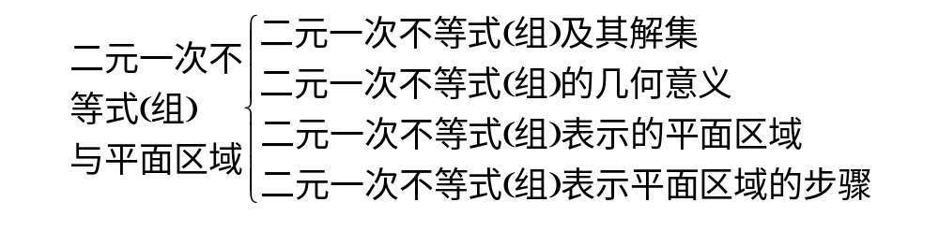

Slide 37
课 时 作 业
（点此链接）

